Slide 2
IT-tjänster på Hanken Introdagar 2023
Datacentralen
Kicka Lindroos

Slide 3
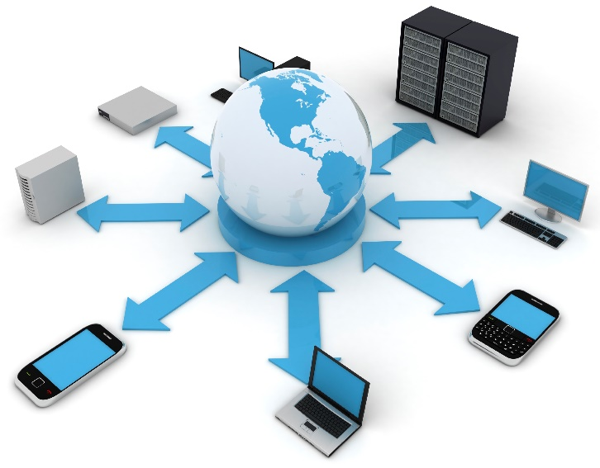
1. Hanken IT - Datacentralen
Hankens IT avdelning datacentralen verkar både i Helsingfors och Vasa. I H:fors är vi 12 personer och i Vasa 3 personer.
Vi ansvarar för bl.a. planering, utveckling och underhåll av Hankens IT-miljö, d.v.s. drift av nät och servrar, användarstöd och e-lärande, systemutveckling och förvaltning av tjänster inom utbildning, forskning och administration.

Slide 4
1.1 IT-tjänster – Ansvarsområden
Datasäkerhet &
Dataskydd
Gemensamma IT tjänster
&
IT-tjänster för forskningen
Datorer,
Telefoner
&
Programvara
IT tjänster för Biblioteket
IT-upphandlingar & licenshantering
Infrastruktur
Webb- & Databaser
Medie-produktion / Hanken Studios
IT-tjänster för undervisningen
IT-arkitektur
Service Desk
IT-stöd
AV-stöd
IT-stöd för undervisningen

Slide 5
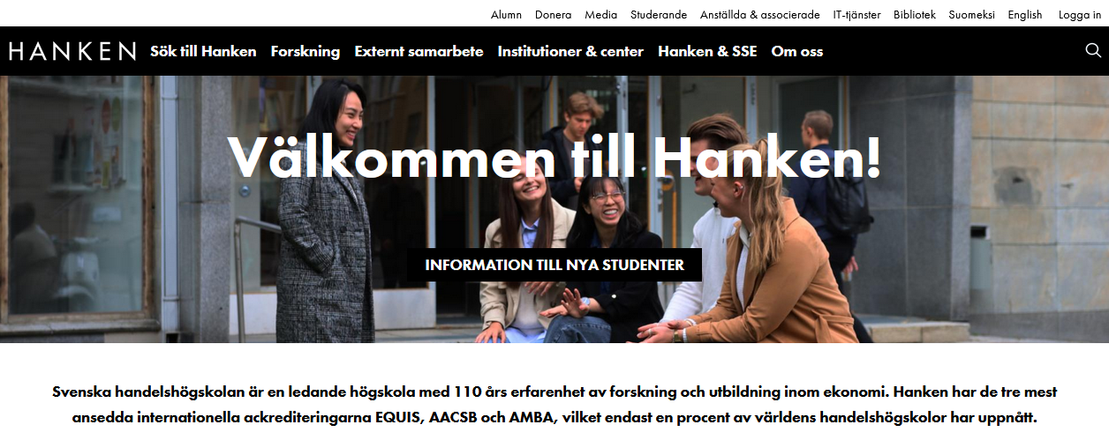
2.1 Hankens hemsidor och MyWeb
2
IT-tjänster
1
Logga in!

Slide 6
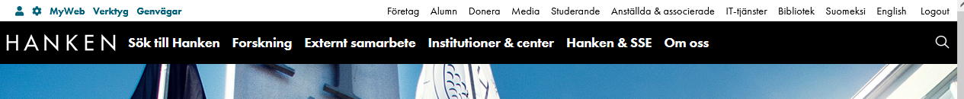
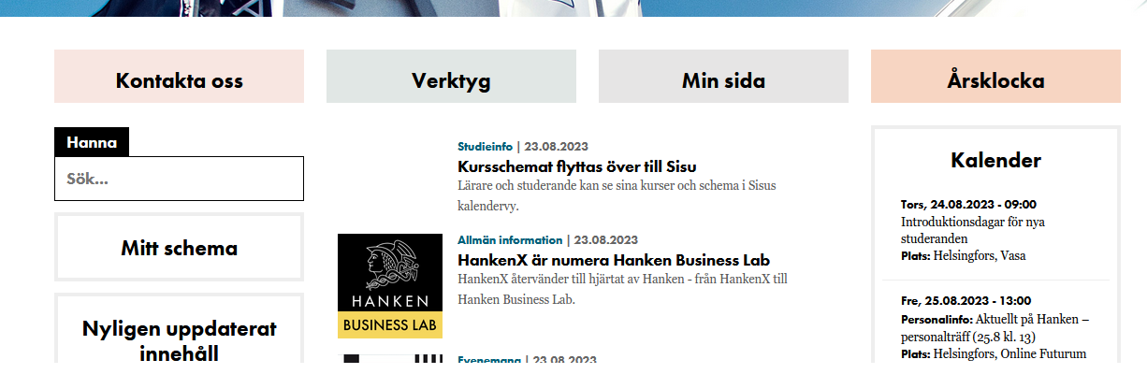




2.1 MyWeb
3
IT-tjänster
2
1
MyWeb och Verktyg
Logga ut/in!
Nyheter
Hanken kalender

Slide 7
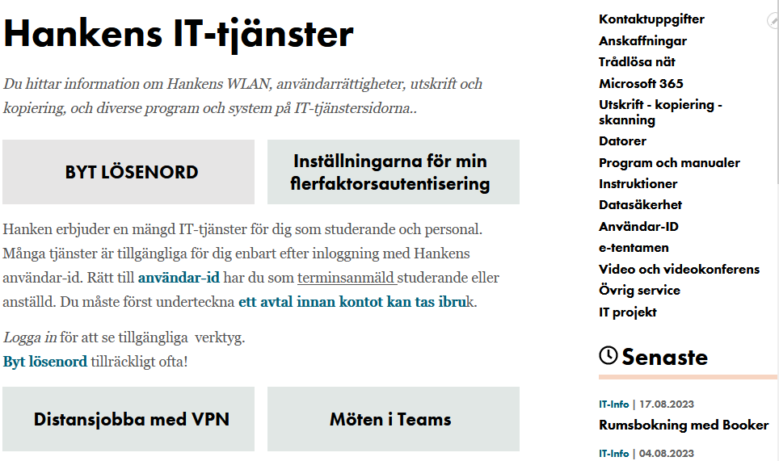


2.3 www.hanken.fi/sv/It-tjanster
Logga in för att se all info! Och info som riktas till dig.!
Anvisningar för olika system
Senaste nytt
IT kalender

Slide 8
2.4 IT-verktyg i dina studier
Under din studietid på Hanken kommer du att använda dig av flera olika verktyg och resurser, nedan en lista på några av de viktigaste:
SISU – Kursbeskrivning, kurs- och tentanmälan och kursutvärdering
Moodle – Lärplattform; kursmaterial, uppgifter och diskussioner
Exam – Verktyg för digital examen i Examinarium
HANNA – E-böcker, artiklar samt möjlighet att låna böcker.
EDUROAM – trådlöst nätverk
Papercut Mobility Print – utskrifter, skanning, kopiering
Microsoft 365 – E-post, MS Office, Teams och OneDrive.
https://www.hanken.fi/sv/tools-list

Slide 9
2.5 Hankens datorer för studerande
I Helsingfors
A407 (4 vån)
Quantum (1 vån)
Biblioteket (0 vån)
I Vasa
3:e våningen – 317
Quantum – 325
På Hanken datorerna finns den programvara som behövs för Hankenstudier, bl.a. Microsoft Office (Word, Excel, PowerPoint, ....), statistikprogram mm.
Specialprogram finns installerade på datorer i Quantum
Program för din dator (via Campus licens):
Microsoft Office – via Microsoft 365,
statistiska program (SPSS, Oxmetrics)
F-secure
Safe: från 5€/år
Total: från 15€/år
Läs mera på: it-tjänster - datorer

Slide 10
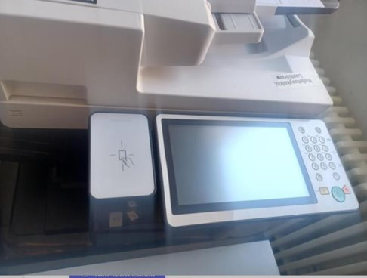
2.6 Utskrift/Skanning/Kopiering
Skrivare i Helsingfors: - 4:e våning i korridoren, - i bibliotekets Acquarium och i Skogen (0 vån) - bokhandeln IB
Skrivare i Vasa: - 3:e våningen utanför datasalarna - 1:a våningen vid huvudingången
Krediter – bokhandeln IB
Elektronisk nyckel/tag - Då du ska skriva ut första gången, visa brickan/nyckeln och logga in manuellt med anv-ID och lösenord. Nästa gång behöver du bara visa brickan/nyckeln för att skriva ut material.
Skriv ut varifrån som helst, hämta utskriften från vilken skrivare som helst – skrivaren på datorn har namnet ”Follow-me”
Läs mera om skrivarna, hur man installerar på sin egen dator och hur man registrerar sin nyckel på it-tjänster – utskrift-skanning-kopiering

Slide 11
2.7 Trådlöst
eduroam
WiFi på Hanken och många andra universitet och platser – miljoner användare - login: anvandarid@hanken.fi
Läs mera på: it-tjänster – trådlösa nät
Mobility print
Du kan skriva ut från din egen dator bara du installerat utskriftskön Follow-Me på din dator – läs mera på it-tjanster/utskrift-kopiering-skanning

Slide 12
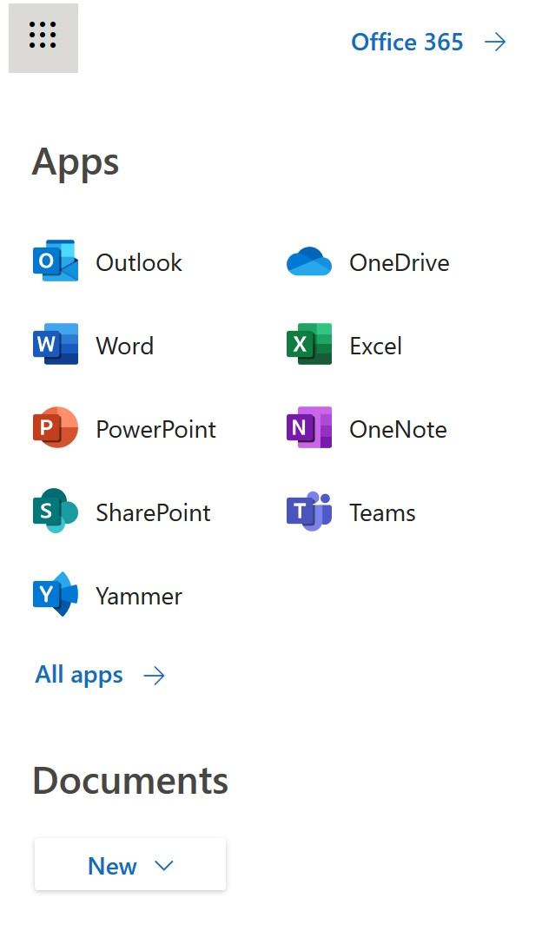
2.8 Microsoft 365
Microsofts molntjänster:
50 GB e-post
1 TB på Hankens OneDrive for Business, lätt att dela dokument med andra och jobba tillsammans
Molnverktyg såsom Word och Excel som har alla basfunktioner men inte är helt samma funktioner som en version på din egen dator
Möjlighet att ladda ner en full version av Word, Excel, Powerpoint etc till din egen dator
Teams – används mycket i undervisningen för grupparbeten, möten och distansundervisning

Slide 13
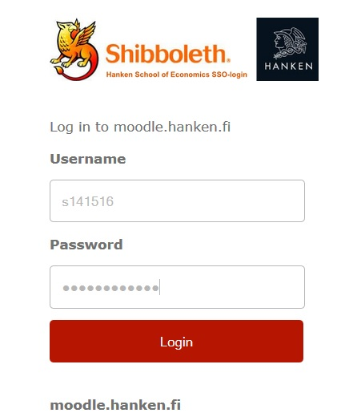
3 Åtkomstkontroll
Alla IT system/nät skyddas av åtkomstkontroll
Datacentralen bör kunna garantera användarnas identitet för både Hanken och externa tjänsteleverantörer.
Därmed är vi skyldiga att verifiera användarnas identitet.
Vem användaren är → kollar ID
Vad användaren gör på Hanken -> ex. studierätt
Vilken roll användaren har -> rättigheter till vilka system
Sammanfattat: Vi håller koll på vem användaren är, garanterar att användaren är den hen påstår sig vara och beviljar på basen av det de rättigheter som personen är berättigad till.

Slide 14

3.1 Din användar-id
Personligt! – Ditt ansvar! - För dina studier
Gäller så länge du har studierätt på Hanken och är terminsanmäld
Lösenordet gäller högst 400 dagar → använd inte samma lösenord innanför och utanför Hanken!
Logga ut! Var försiktig vid gemensamma datorer! Spara inte ditt lösenord på en gemensam dator.
Läs mera på: it-tjänster - anvandar-id - anvandar-id och giltighet

Slide 15
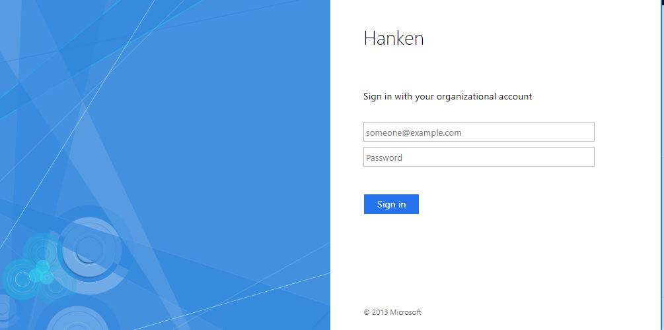
3.1 forts. användar-id
Olika former av ditt användar-ID:
anvandarid – till de flesta tjänster (shibboleth)
anvandarid@hanken.fi – eduroam (trådlöst nät)
anvandarid@student.hanken.fi – Microsoft 365 med e-post, Onenote, Teams, Word, Excel...
OBS! E-postadress och användar-ID är två skilda saker. Du loggar alltid in med ditt användar-ID.

Slide 16

3.2 Din officiella Hanken e-post
fornamn.efternamn@student.hanken.fi
adressen gäller hela studietiden! för dina studier på Hanken
Sköt dina studieärenden med den!
du förutsätts läsa den aktivt!
Finns på 365.hanken.fi med användarid@student.hanken.fi
Läs mera på: it-tjänster - microsoft365 - e-post
Notes:
OBS! Ni loggar inte in med er epost-adress utan ert användarnamn@student.hanken.fi

Slide 17
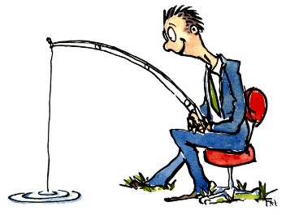
3.3 Fiskerivarning
Vi frågar aldrig efter ditt lösenord!
En IT-administratör frågar aldrig efter ditt lösenord - hen har ingen rätt att veta det.
Ge ALDRIG ut användar-id och lösenord i ett e-post!
= svara aldrig / klicka aldrig på länkar i mail du inte förväntar dig att få
Datasäkerheten presenteras närmare vid ett separat tillfälle!
Ifall du misstänker att ditt konto har missbrukats, ta kontakt med help@hanken.fi så fort som möjligt.
Läs mera på it-tjänster - datasäkerhet

Slide 18
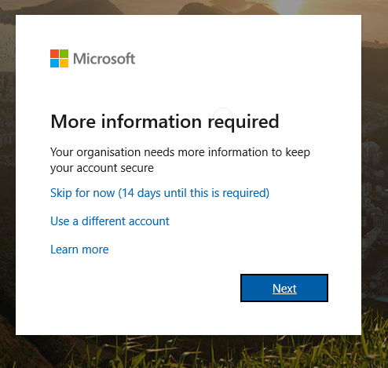
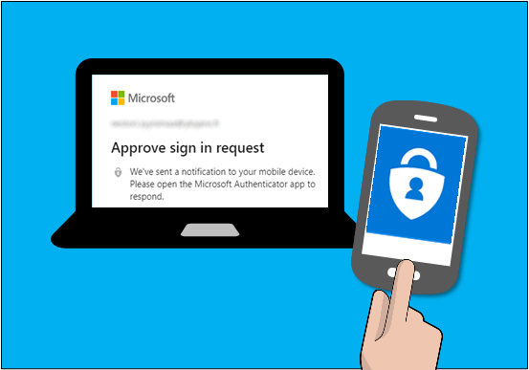
3.4 Flerfaktorsautentisering (MFA)
Flerfaktorsautentisering (MFA), även kallad tvåfaktors- autentisering (2FA), är en metod som avsevärt förbättrar säkerheten för ditt Hanken-konto.
Måste aktiveras senast 14 dagar efter din första inloggning.
Antingen via mobilnummer eller mobil app. Åtminstone två alternativ rekommenderas, särskilt appen.
Mera information hur detta fungerar och hur ni aktiverar tjänsten:
https://go.hanken.fi/mfa
Notes:
Flerfaktorsautentisering (MFA), även kallad tvåfaktorsautentisering (2FA), är en metod som avsevärt förbättrar säkerheten för ditt Hanken-konto. I praktiken betyder det att du bekräftar inloggningar med telefonen, vilket betyder att någon som stulit ditt lösenord inte kan logga in.

Slide 19
Behöver du HJÄLP?!
help@hanken.fi
IT-tjänster på webben
Glömt lösenordet? ➔ se IT-tjänster
Program: lärarna hjälper
IT finns också på plats:
i Helsingfors vid Studentservice ti-to 11:30-13:00
i Vasa vid Datacentralen på våning 3.

